Slide 1
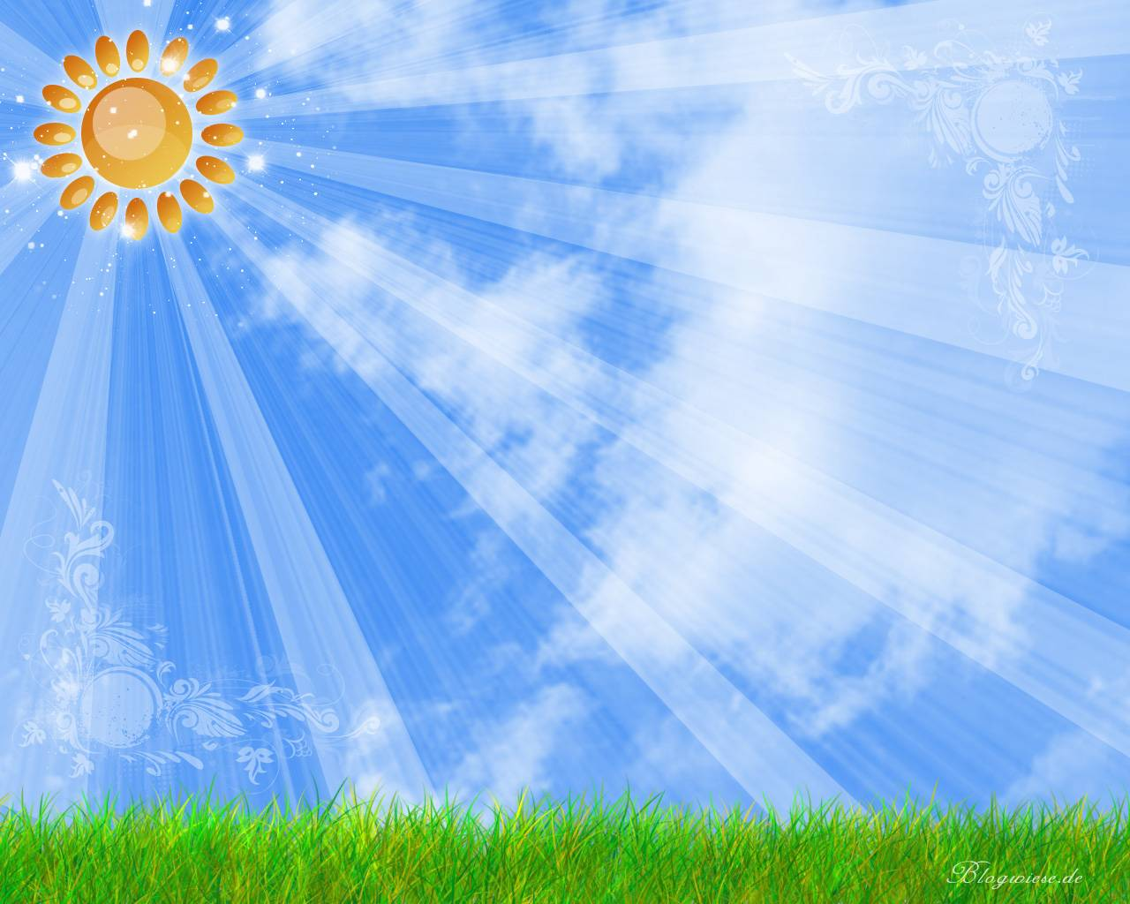
nhiÖt liÖt Chµo mõng c¸c thÇy gi¸o, c« gi¸o
Môn Khoa học: Lớp 5A
Năm học 2024 -2025
Giáo viên: PhạmThị Lan

Slide 2



Slide 3
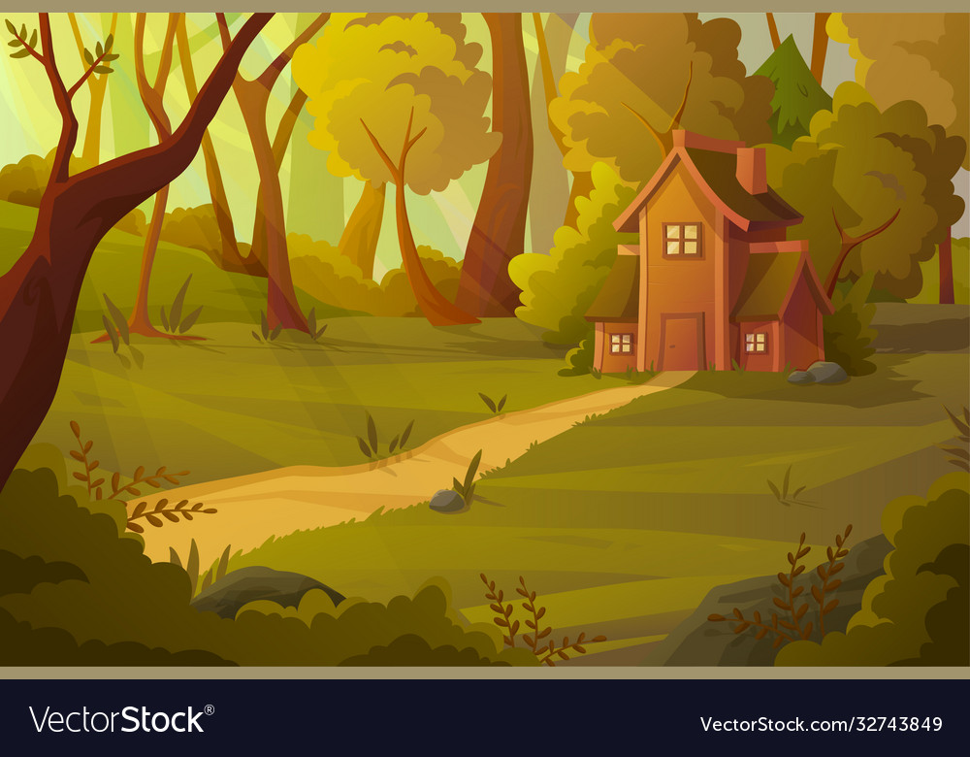


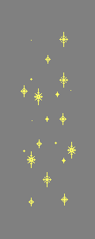
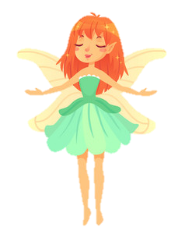
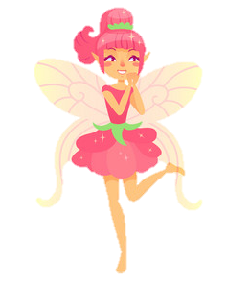



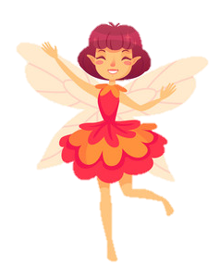

Notes:
Click vào tiên để đi đến câu hỏi.
Tại slide câu hỏi, click vào tiên để quay về đây
Click vào cây nấm để đi đến bài học

Slide 4
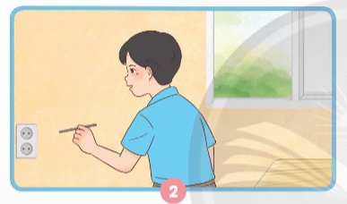
Quan sát các tình huống dưới đây và cho biết tình huống nào an toàn, tình huống nào không an toàn. Vì sao?
Không an toàn vì que sắt là vật dẫn điện, điện sẽ truyền từ ổ điện đến que sắt và ta sẽ bị điện giật.

Slide 5


Slide 6
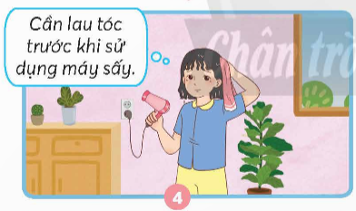
Quan sát các tình huống dưới đây và cho biết tình huống nào an toàn, tình huống nào không an toàn. Vì sao?
An toàn vì lau tóc để hạn chế nước nhỏ ra, không cho nhỏ vào máy sấy.
Notes:
Câu hỏi ô dưới, câu trả lời ô trên. Muốn viết câu hỏi thì thầy cô kéo ô trên ra một bên nhé

Slide 7
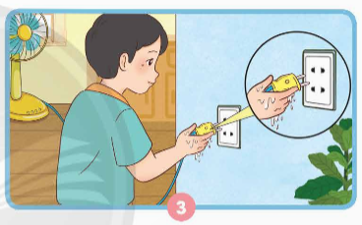
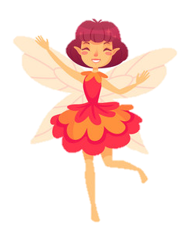
Học tiếp
Quan sát các tình huống dưới đây và cho biết tình huống nào an toàn, tình huống nào không an toàn. Vì sao?
Không an toàn vì nước là vật dẫn điện nên ta sẽ bị điện giật.

Slide 8
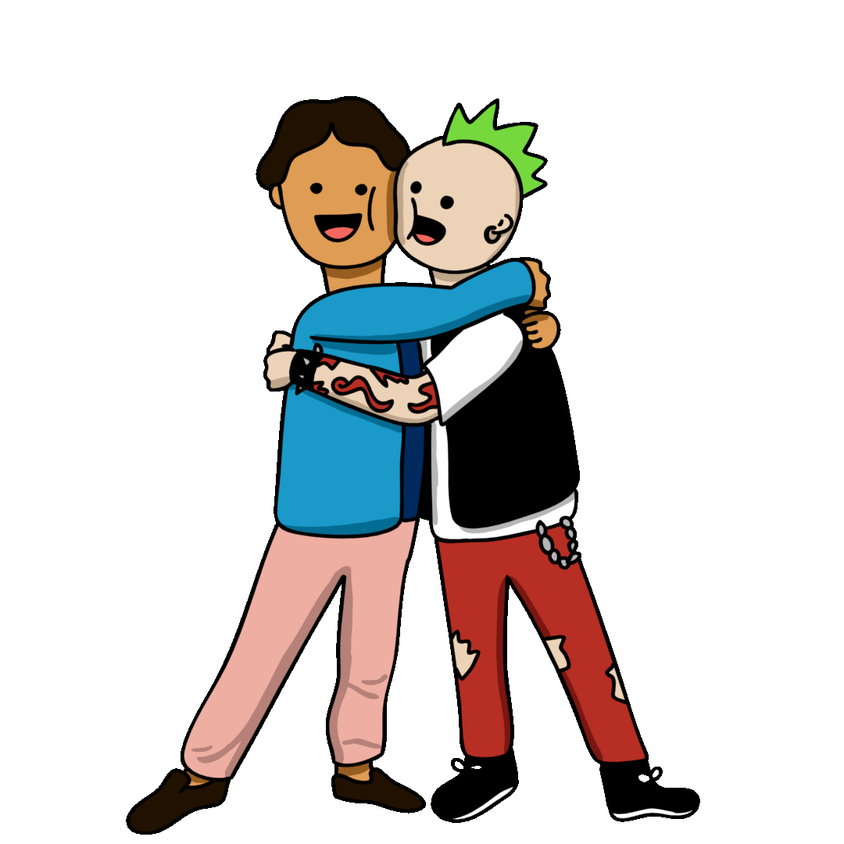

Slide 9

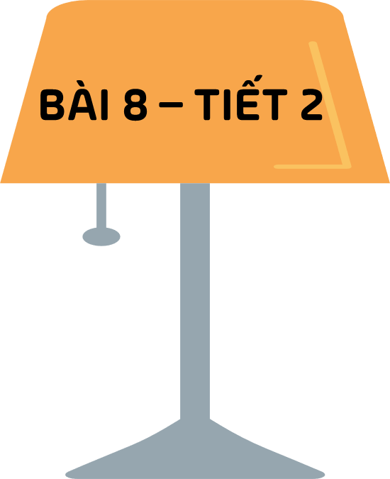


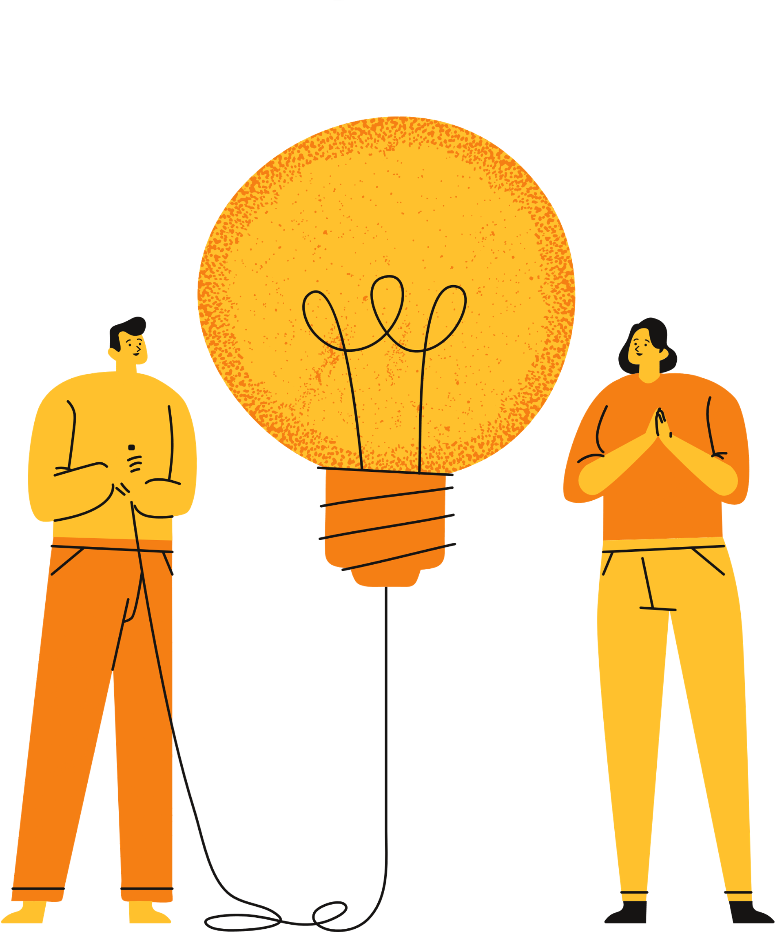

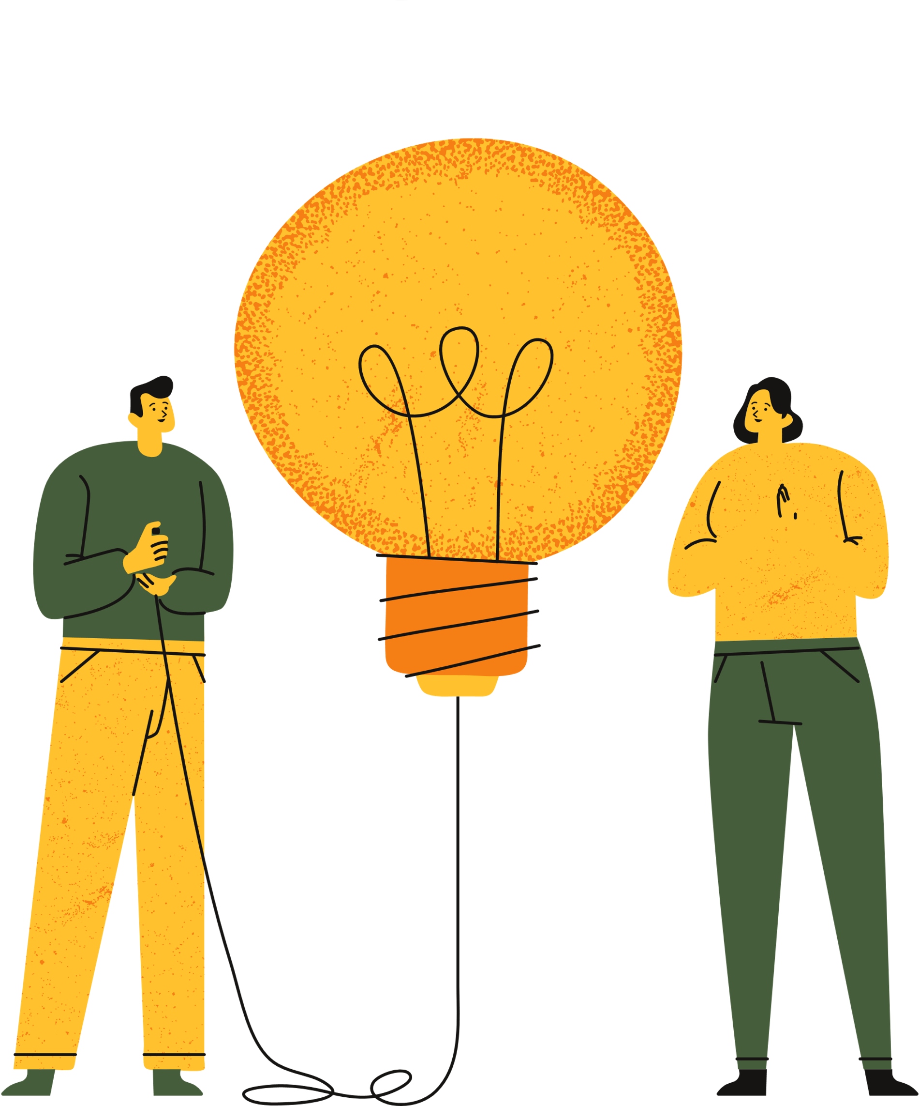

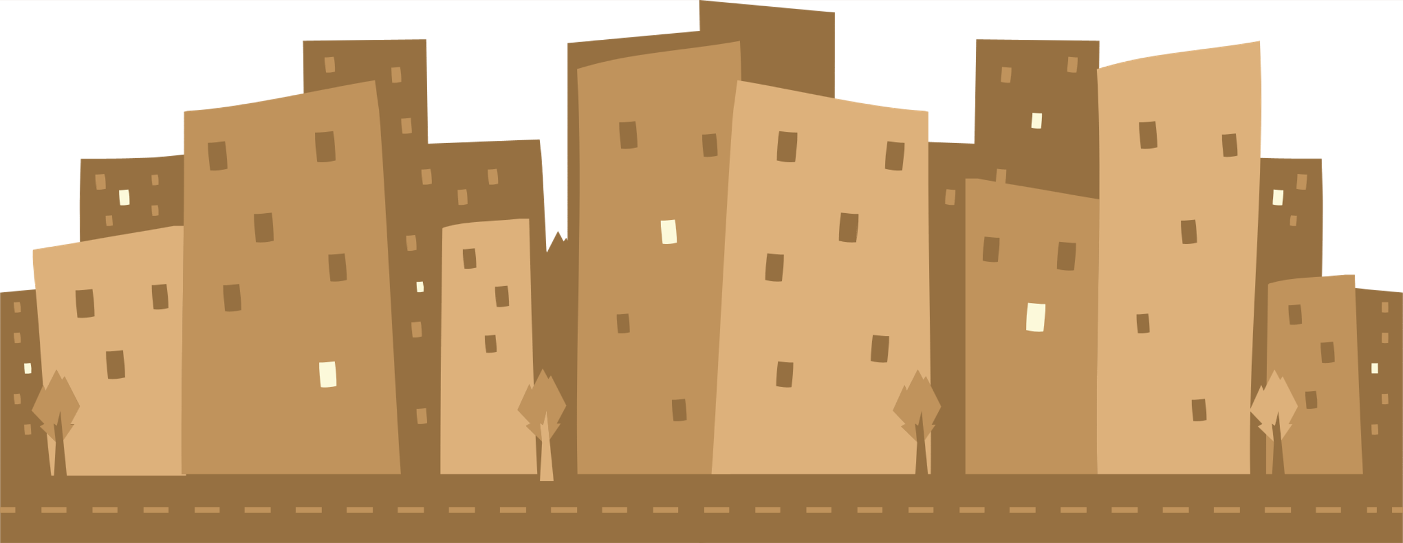
Thứ Năm, ngày 24 tháng 10 năm 2024

Slide 10





Slide 11

2. TIẾT KIỆM
NĂNG LƯỢNG ĐIỆN

Slide 12

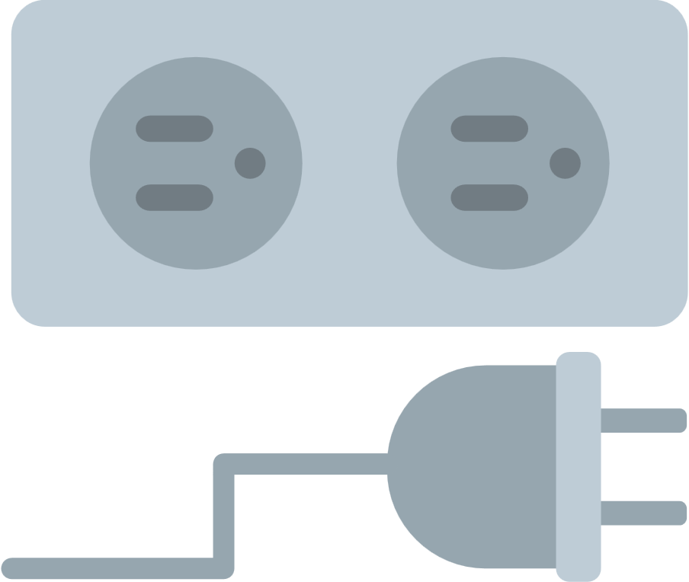


Các nguồn năng lượng như than đá, dầu mỏ, khí tự nhiên dùng để sản xuất điện. Chúng cần rất nhiều năm để hình thành và đang dần cạn kiệt.
Năng lượng nước chảy từ trên cao xuống, năng lượng mặt trời, năng lượng gió có thể sử dụng để sản xuất điện nhưng các nguồn năng lượng này không dễ khai thác hoặc không sẵn có ở mọi thời điểm.
Do đó, chúng ta cần sử dụng điện một cách hợp lí và tiết kiệm.

Slide 13
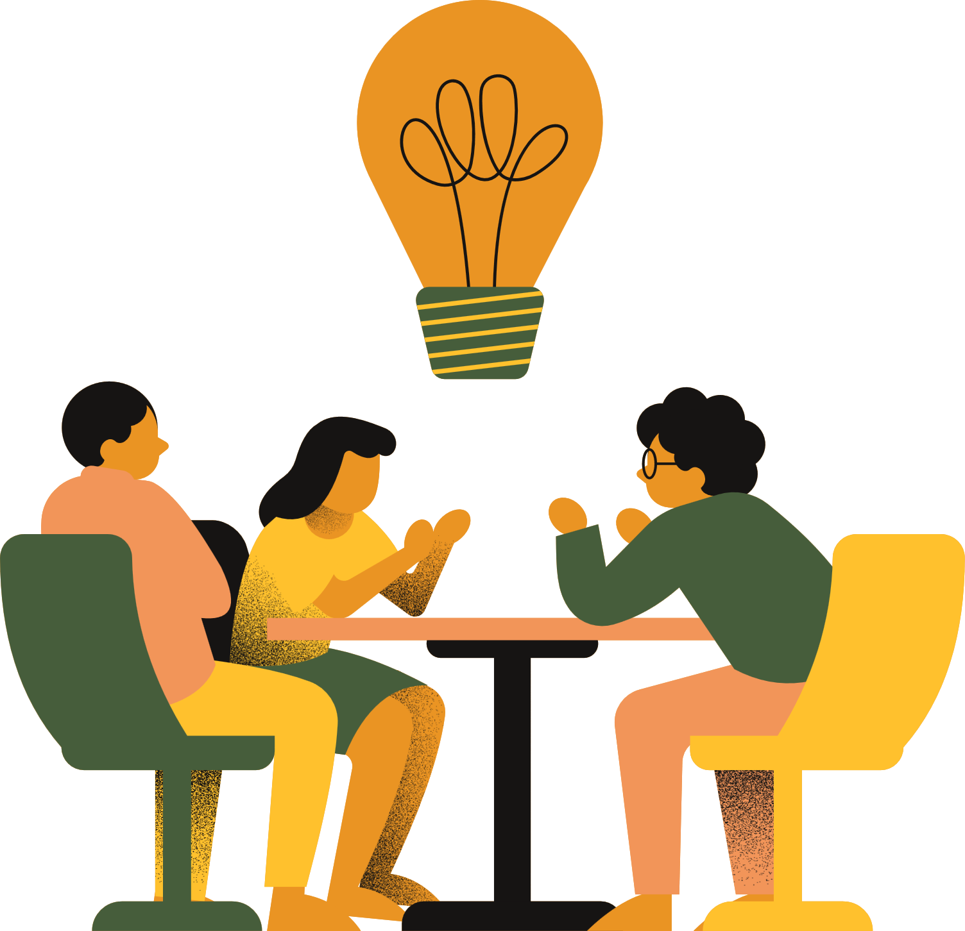
Vì sao chúng ta cần sử dụng điện một cách hợp lí và tiết kiệm?
Các nguồn năng lượng cần rất nhiều năm để hình thành và đang dần cạn kiệt.
Năng lượng nước chảy từ trên cao xuống, năng lượng mặt trời, năng lượng gió không dễ khai thác hoặc không sẵn có ở mọi thời điểm.

Slide 14
Nếu chúng ta sử dụng điện một cách hợp lí và tiết kiệm thì sẽ mang lại lợi ích gì?
Bằng cách tiết kiệm điện, chúng ta không chỉ giảm hóa đơn tiền điện mà còn góp phần bảo vệ nguồn tài nguyên thiên nhiên quý báu và giảm thiểu tác động tiêu cực đến môi trường.

Slide 15
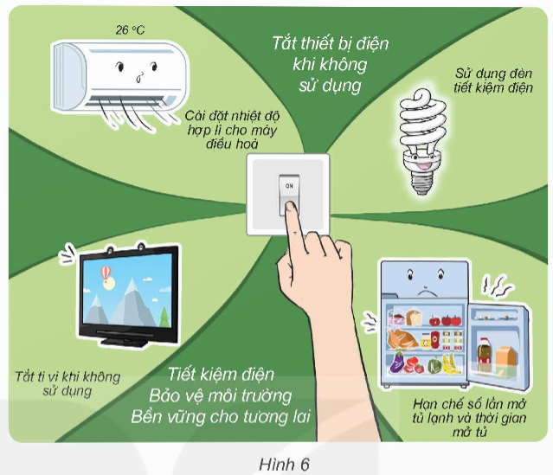
Quan sát hình 6, nên những việc cần làm để tiết kiệm năng lượng.

Slide 16
Nêu các trường hợp sử dụng điện lãng phí ở gia đình và trường của em. Đề xuất cách tiết kiệm năng lượng điện cho gia đình và nhà trường.
Trường hợp sử dụng điện lãng phí | Cách khắc phục

Slide 17
Trường hợp sử dụng điện lãng phí | Cách khắc phục
Không tắt đèn khi đã ra khỏi phòng
Tắt đèn
Mở cửa phòng khi đang bật điều hoà
Đóng cửa phòng
Ban ngày vẫn bật đèn ở hành lang.
Tắt đèn

Slide 18


Slide 19
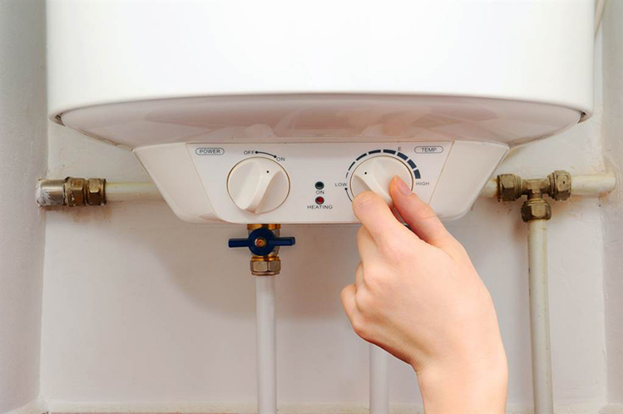
Vì sao nên bật bình nóng lạnh trước khi tắm khoảng 15 phút và tắt trước khi tắm?
Nên bật bình nước nóng lạnh trước khi tắm khoảng 15 phút để có đủ nước nóng cần dùng và tắt trước khi tắm để đảm bảo an toàn và tiết kiệm điện.

Slide 20
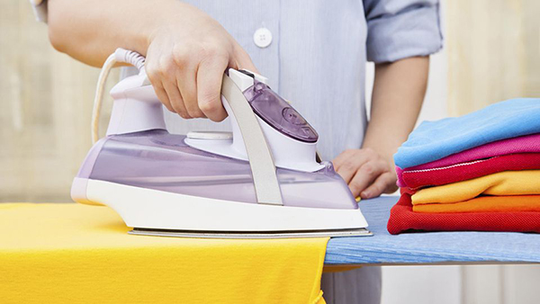
Vì sao không nên là (ủi) quần áo trong phòng có bật máy điều hoà nhiệt độ?
Là quần áo trong phòng bật có bật điều hoà sẽ làm lãng phí điện năng do bàn là toả nhiều nhiệt lượng làm nóng phòng, mặt khác sử dụng cùng lúc nhiều thiết bị điện có mức tiêu thụ điện nhiều sẽ làm đường truyền điện không ổn định

Slide 21
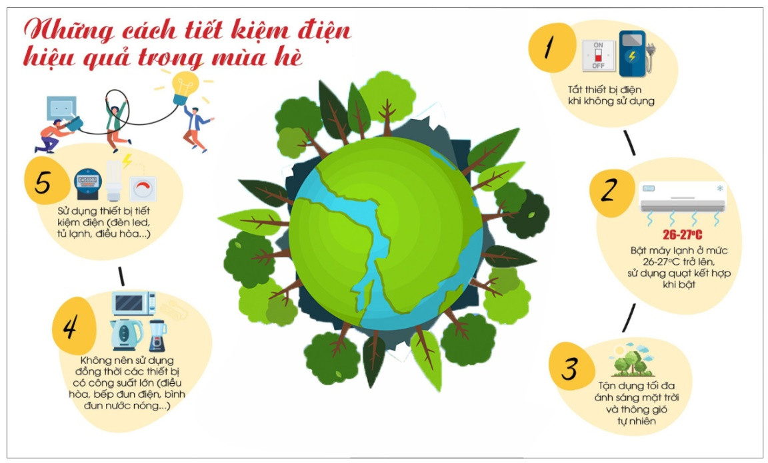
Xây dựng bảng “Quy tắc sử dụng điện an toàn, tiết kiệm” đơn giản, dễ nhớ và vận động mọi người cùng thực hiện.

Slide 22



Nội dung
Nội dung
Sắm vai tuyên truyền về cách sử dụng điện an toàn, tiết kiệm.

Slide 23

Để an toàn khi sử dụng điện cần: tuân thủ theo các biển báo an toàn điện; không chơi hoặc đến gần đường dây dẫn điện, trạm biến áp; tuyệt đối không chạm tay vào chỗ hở của đường dây điện, lỗ ở ổ cắm điện,...
Em đã học
Một số việc làm thiết thực để tiết kiệm năng lượng điện ở trường và ở nhà: tắt các thiết bị điện khi không sử dụng; dùng loại đèn tiết kiệm điện; chỉ sử dụng quạt điện và máy điều hoà khi cần thiết; không mở tủ lạnh quá lâu và nhiều lần,.

Slide 24
